Slide 1
Cours 04

Slide 2
3.3.3. Loi de distribution normale
Les calculs donnent comme valeur de l’écart type d’une distribution normale dans un intervalle de largeur $σ=\frac{I}{3}$ , ce qui, appliqué à notre problème d’incertitude donnerait :
$u=\frac{2U}{6}=\frac{U}{3}$ et donc $U=3u$
On peut obtenir le tracé de la probabilité P (ou f sur la figure de distribution) en utilisant la relation suivante :
$$p\left(x\right)=f\left(x\right)=\frac{1}{6\sqrt{2π}}e^{−\frac{{(x−1)}^{2}}{σ^{2}}}$$
x est comprise dans un intervalle [ Xmin ; Xmax]. Cet intervalle est défini à partir des mesures obtenues.

Slide 3
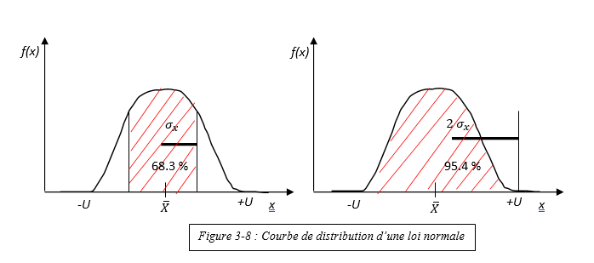
L’interprétation que l’on peut faire de ce qui précède est la suivante :
Dans un Intervalle $\left]\overline{X}−u,\overline{X}+u\right[$ , c’est-à-dire pour k = 1, il y aurait une probabilité p = 0,683 de trouver le résultat de la mesure $X_{i}$,
Dans un intervalle $\left]\overline{X}−2u,\overline{X}+2u\right[$ c’est-à-dire pour k =2 cette probabilité serait 0,954 ;
Naturellement dans un intervalle $\left]\overline{X}−3u,\overline{X}+3u\right[$ c’est-à-dire pour k =3 la probabilité serait de p= 0,9973 c'est-à-dire pratiquement 1.

Slide 4
3.4. Evaluation d’une incertitude simple
L’incertitude étant le moyen de prendre en compte les erreurs inévitables que l’on commet lors de la mesure, erreurs que l’on ne connaît pas (en effet si l’on connaissait ces erreurs il suffirait alors d’effectuer les corrections nécessaires pour obtenir la valeur vraie). En aucun cas on ne pourra calculer une valeur exacte de l’étendue de l’incertitude. On ne pourra qu’estimer une valeur plus ou moins proche de la réalité.
L’estimation de l’incertitude sera calculée à partir d’outils statistiques, c’est-à-dire en considérant les résultats de plusieurs mesures Xi (échantillon) en faisant des hypothèses sur les lois de distribution de ces mesures, et en réalisant les calculs correspondants. En général, les résultats issus de cette méthode seront exprimés par une moyenne (Xi) et un écart type σ (Xi). Naturellement, dans les calculs d’incertitudes par « une méthode de type A » on admettra que u (Xi) est égale à σ (Xi). L’incertitude globale sur toutes les mesures effectuées avec un appareil de mesure sera une fonction de ces incertitudes partielles :
Uglobale = f(Uenvironnement, Uopérateur, Urésolution, Ujustesse, Ufidélité,…)

Slide 5
3.4.1. Application
Voici un exemple de la détermination de l’incertitude des mesures de longueur effectuées avec un pied à coulisse (Tableau 3-1). Ces mesures ont été réalisées par les étudiants d’une façon totalement indépendante sur une pièce en PVC (coefficient de dilatation 78 micron/°C/m), dont la température de la pièce à mesurer fut 20°±10°. Afin de tenir compte de la justesse du pied à coulisse, supposons 10 mesures, d’une cale étalon de 60±0,0004 à 95% (Tableau 3-2), prise avec le même pied à coulisse.

Slide 6
